Slide 1

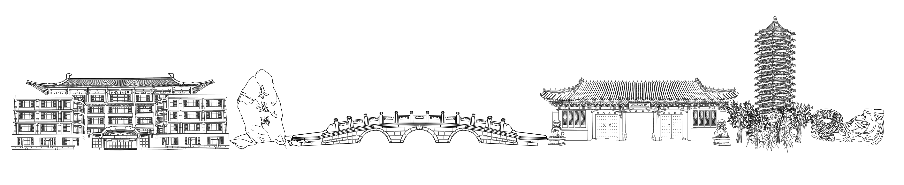
基于 LangChain 和 LLMs的 知识库问答系统
第X小组：XXX XXX XXX XXX XXX XXX XX
汇报人：XXX
时间：2023年11月30日

Slide 2

Content
1
小组成员
项目背景 & 简介
2
3
项目主体内容
4
项目演示
5
后续改进方向

Slide 3


小组成员
01
Notes:
更多素材资源- B-lue-D-ragonfly- DESIGN

Slide 4

1.小组成员
XXX XXXXXXXXXX
XXX XXXXXXXXXX
XXX XXXXXXXXXX
XXX XXXXXXXXXX
XXX XXXXXXXXXX
XXX XXXXXXXXXX
XX XXXXXXXXXX

Slide 5

02
项目背景&简介
Notes:
更多素材资源- B-lue-D-ragonfly- DESIGN

Slide 6



2.1 项目背景
LLM
继 OpenAI 推出 ChatGPT 大受欢迎后，市面上出现了各种各样的开源和闭源大语言模型（LLM, Large Language Model），如何在各种下游任务上充分利用大语言模型的能力成为了当前的热点问题。
垂直领域&私有数据问答场景
由于大语言模型通常基于通识知识进行训练，因此在面向垂直领域知识、基于私有数据的问答等场景时，常常需要借助模型微调或提示词工程提升语言模型的应用效果。
为了解决这个问题，我们在langchain中集成LLM和向量数据库，从而构建了一个本地知识库问答系统。这个系统使得我们能够更好地应对特定领域的需求，同时利用LLM的强大语言理解能力。通过这样的结合，我们能够在垂直领域和私有数据问答场景中提供更为精准和个性化的答案。
提示词工程
提示词工程涉及设计自然语言提示或指令，可以指导语言模型执行特定任务。最适合需要高精度和明确输出的任务。提示工程可用于制作引发所需输出的查询。

Slide 7

2.2项目介绍
基于 LangChain 和 LLMs的 知识库问答系统：
本项目基于 LangChain 框架，不涉及微调和训练过程。用户可以上传本地 TXT、DOCX、PDF 等格式文档作为本地知识库，然后使用本地的 LLM 模型 ChatGLM2-6B（或者在线调用智谱AI提供的免费 API keys），结合 Embedding 模型 m3e-base 进行向量匹配，实现基于本地知识库的问答系统。

Slide 8
2.3 项目功能
01 LLM对话：在线调用智谱AI提供的API进行问答
02 知识库问答：根据用户上传的知识库文件进行问答
知识库配置：知识库选择、匹配知识条数的设置
知识库管理：允许用户选择或新建知识库；
支持txt、docx、pdf等多种文件的上传、删除；
文件处理配置：支持用户自定义单段文本最大长度、相邻文本重合长度;
向量库管理
图片、Pdf OCR
回答时流式输出
展示知识库匹配结果

Slide 9

03
项目主体内容
Notes:
更多素材资源- B-lue-D-ragonfly- DESIGN

Slide 10
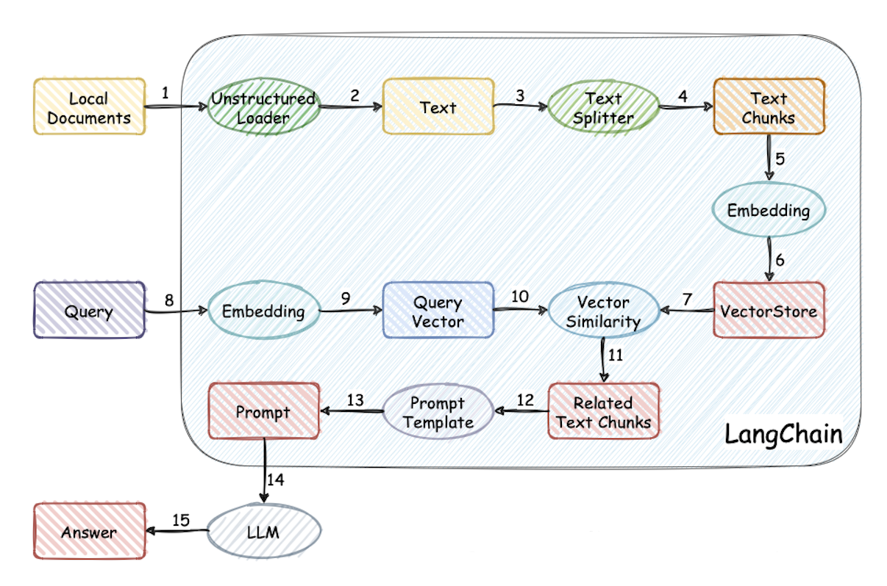
3.1基本原理
1.获取需要处理的文本数据，对整个文本进行切分。
2.将分割后的各个文本块和用户提问转化为向量。
3.进行相似度计算，在文本向量中匹配出与问题向量最相似的前 k 个文本。
4.匹配出的文本作为上下文和问题一起添加到 prompt 模板中形成最终输入。
5.将输入提交给大语言模型形成流畅回答

Slide 11
3.2主要技术
LLM
LangChain
Streamlit
FastChat
ChatGLM2-6B
ChatGLM2-6B 是一个开源的、支持中英双语的对话语言模型，基于 General Language Model（GLM）架构，具有 62 亿参数，具备自我认知、提纲写作、文案写作、信息抽取等能力。
ChatGLM-Turbo
智谱 AI 对外免费提供利用该模型生成一定量 token 的服务。在智谱 AI 官网上注册账号即可获得相应 API key 调用该模型
LangChain 是一个用于开发由语言模型驱动的应用程序框架。通过提供 Modules、Prompt、Memory、Indexes、Chain、Agents 等模块，实现调用语言模型，将不同数据源接入到语言模型的交互中，允许语言模型与运行环境交互的功能。可用于文本问答、信息抽取、文档总结等应用场景。
Streamlit 是一个基于 Python 的库，用于快速构建和共享机器学习和数据科学 Web 应用程序。专为数据科学家或机器学习工程师设计，使用不需要了解 Web 开发的基础知识。本项目使用 Streamlit 搭建 Web UI 页面。
FastChat 是一个开放平台，用于训练、服务和评估基于 LLM 的聊天机器人，使用 FastAPI + Uvicorn 方式构建模型部署服务。分为三个服务，其中`api_server` 负责承接 HTTP 请求，将任务分发给 `worker` 进行推断。`worker` 负责加载 LLM 的权重和分词器、对话模板等，对前者传来的给定超参生成推断结果。`controller` 负责监控调度所有 `worker` 的状态。
输入标题文本
01
02
03
04

Slide 12
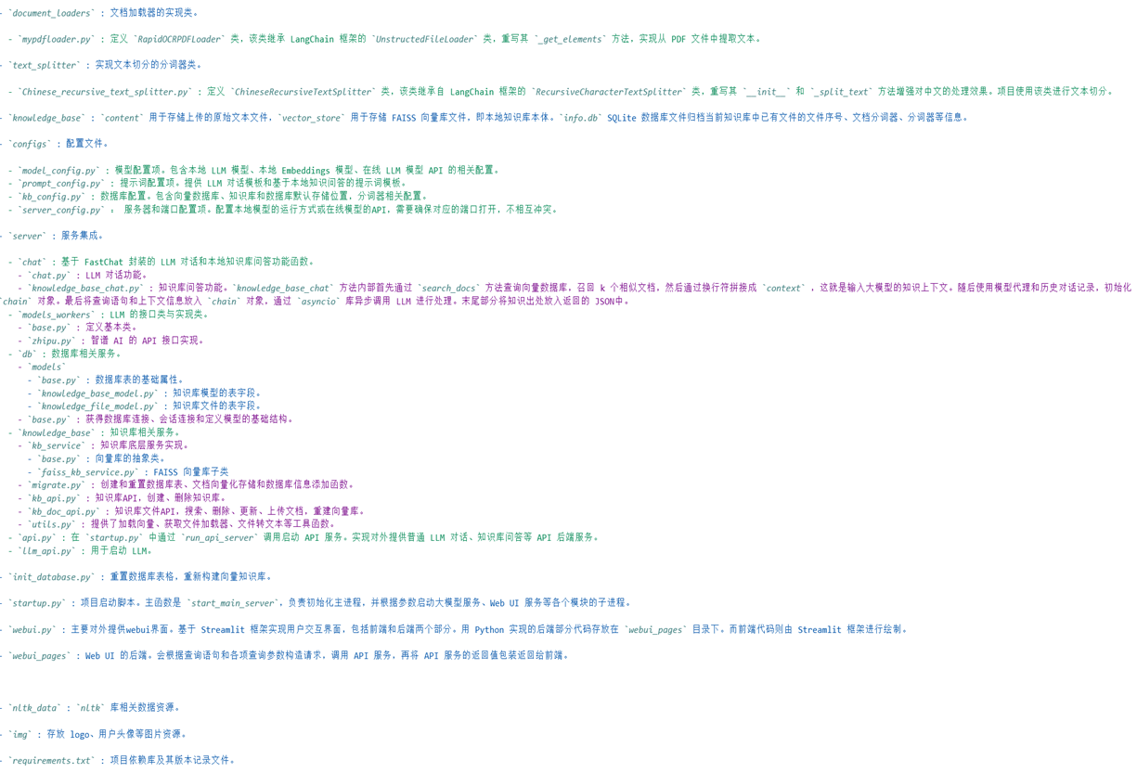
重要文件概览
3.3 项目结构
前后端分离
前端使用 Stremlit。单独调用 `webui.py` 即可独立启动前端，注意修改访问后端的 URL 和 端口。
后端使用 FastAPI。后端在整个项目中承载了所有功能的集成，包括响应前端请求、访问向量数据库和访问大模型推理引擎。通过调用 `server/api.py` 可以启动后端。
大模型框架使用 FastChat

Slide 13

项目演示
04
Notes:
更多素材资源- B-lue-D-ragonfly- DESIGN

Slide 14

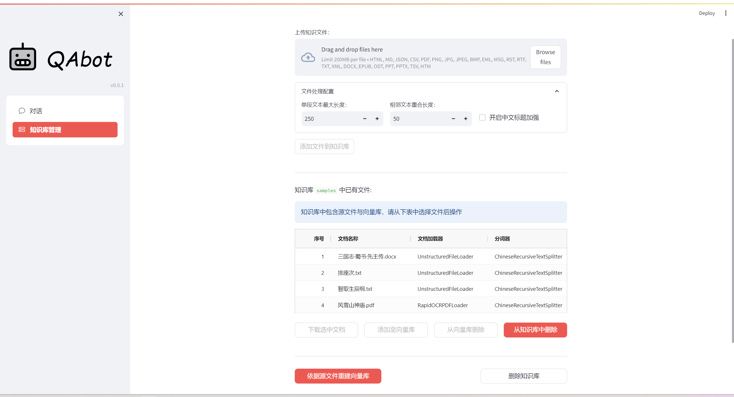
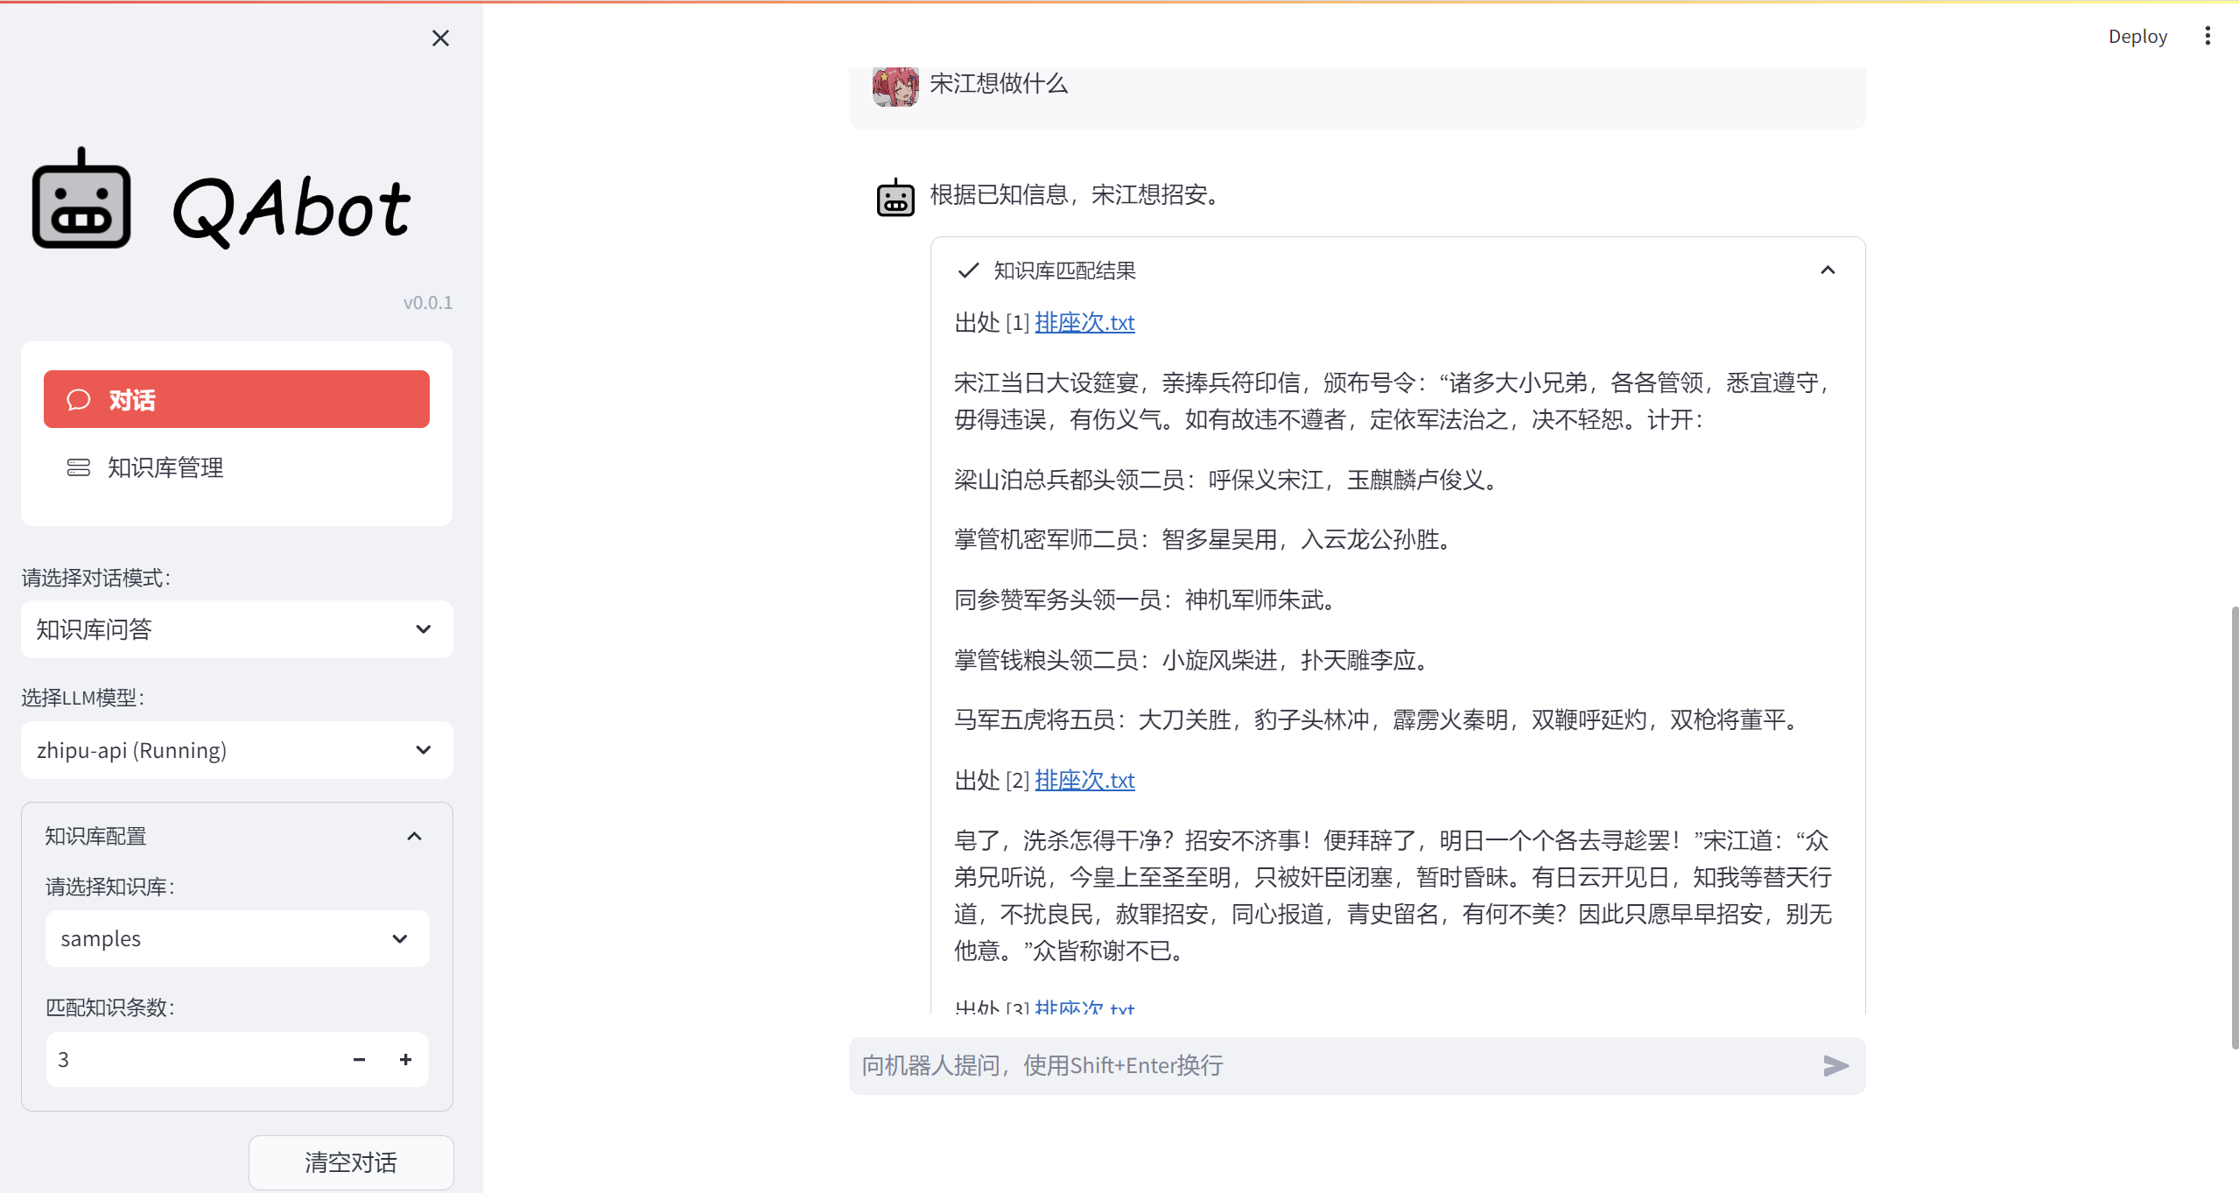
4.项目演示
上传知识文件
对话实现

Slide 15
4.项目演示

Slide 16

05
后续改进方向
Notes:
更多素材资源- B-lue-D-ragonfly- DESIGN

Slide 17
5.后续改进方向
知识库管理
进一步完善知识库中增删改查功能，并支持更多向量库类型。
扩充数据源
LangChain 能够加载文本、PPT、图片、HTML、PDF 等非结构化文件并转换为文本信息。后续可以增加图表、网页等更多样的数据接入。
扩充文本划分方式
针对中文场景，提供更多文本划分与上下文扩充方式。
探索 Agent 应用
利用开源 LLM 探索 Agent 的实现与应用。
增加模型和数据库
增加支持的 LLM、Embedding 模型和向量数据库。

Slide 18
谢 谢
第X小组

